Slide 1


PHÒNG GIÁO DỤC QUẬN LONG BIÊN
TRƯỜNG MẦM NON GIANG BIÊN
GIÁO ÁN PHÁT TRIỂN NHẬN THỨC
Đề tài: Trò chuyện về chú bộ đội
Lứa tuổi: 3 – 4 tuổi
Người thực hiện: Đào Thị Thanh Thủy

Slide 2


Hát: Chú bộ đội

Slide 3
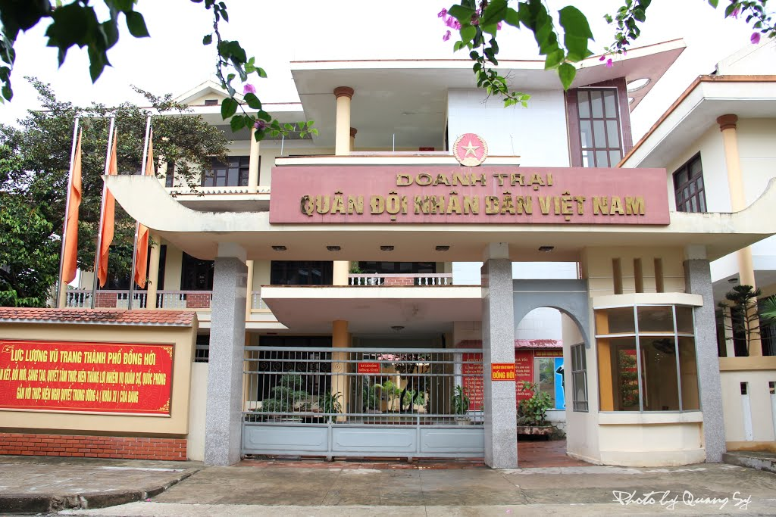
Doanh trại quân đội

Slide 4

Công việc của chú bộ đội

Slide 5

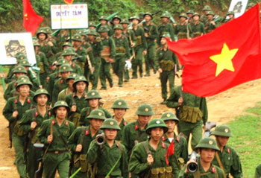
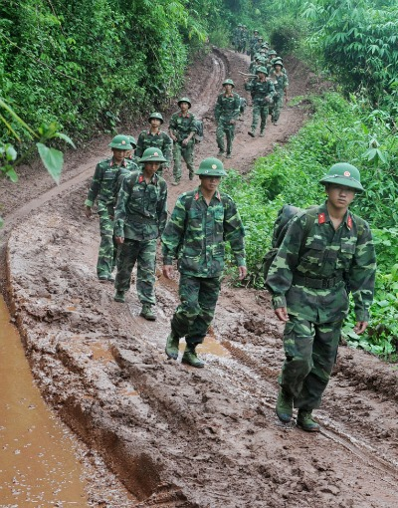
Chú bộ đội hành quân

Slide 6
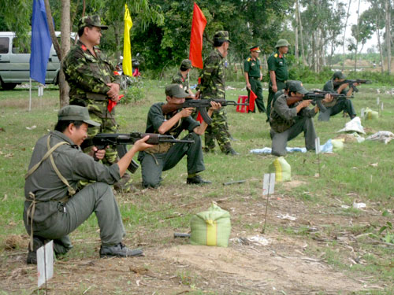
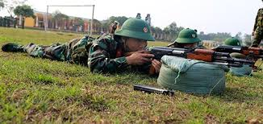
Chú bộ đội tập bắn súng

Slide 7
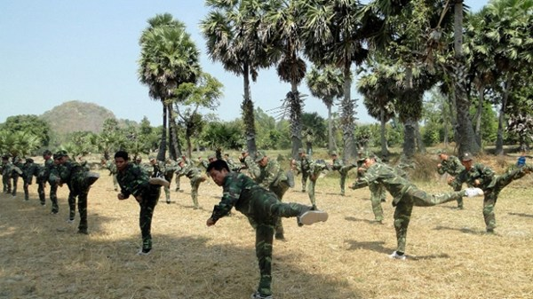
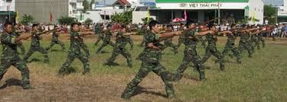
Các chú bộ đội tập võ

Slide 8

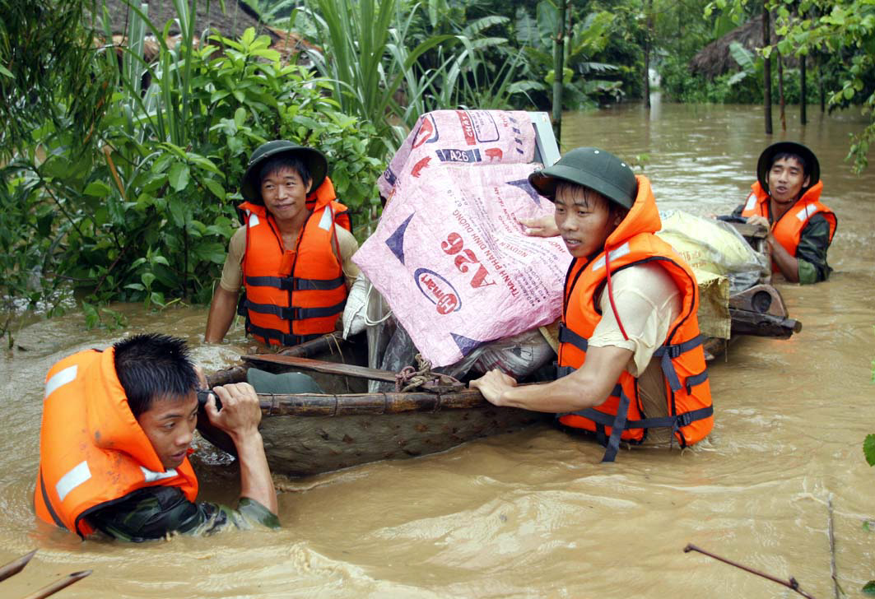
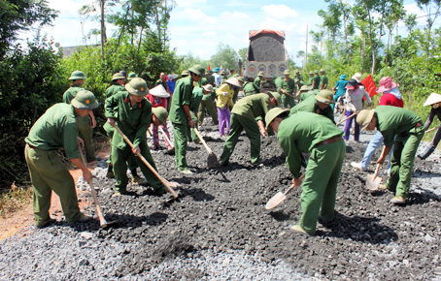
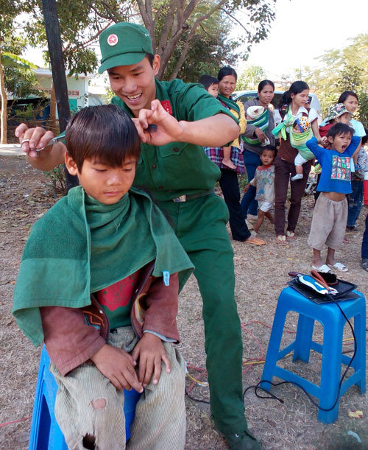
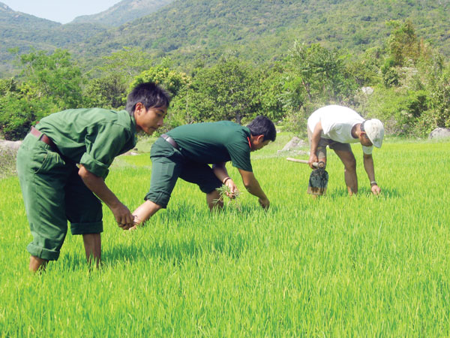
Bộ đội giúp dân

Slide 9
Sinh hoạt đời thường của chú bộ đội

Slide 10
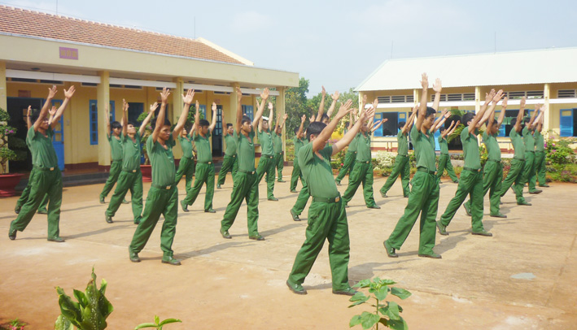
Chú bộ đội đang tập thể dục

Slide 11
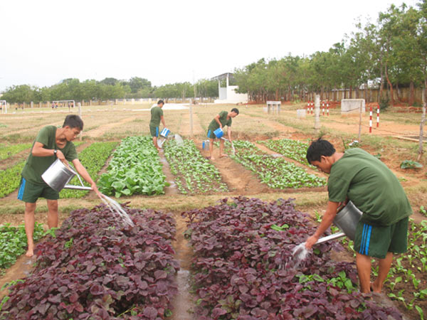
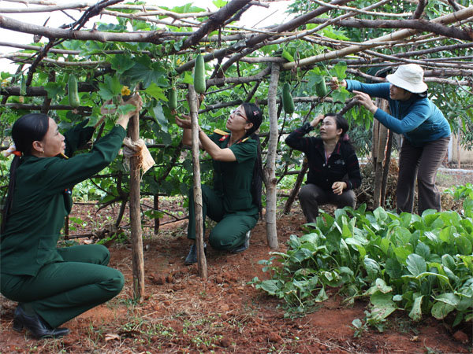
Tăng gia sản xuất

Slide 12
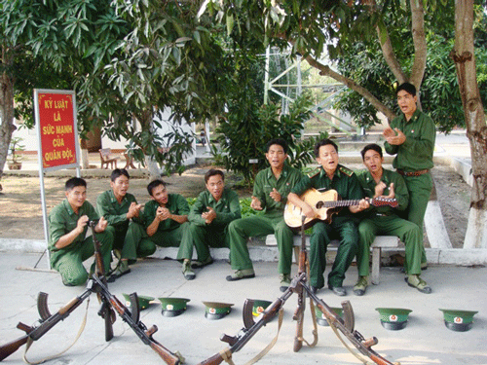
Liên hoan văn nghệ

Slide 13

BỘ ĐỘI HẢI QUÂN
Ai nơi hải đảo biên cương,
Diệt thù giữ nước coi thường khó khăn

Slide 14
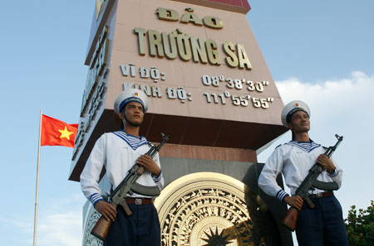
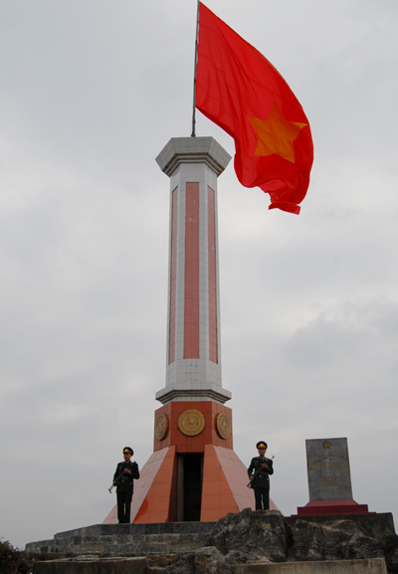

Slide 15

Mở rộng

Slide 16
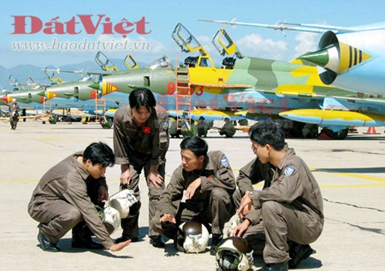
Bộ đội không quân

Slide 17
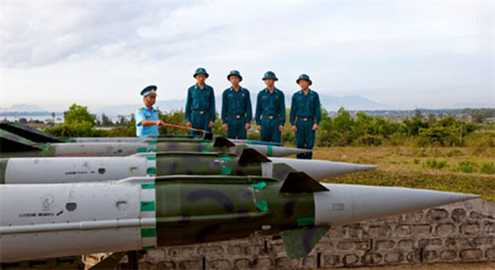
Bộ đội tên lửa

Slide 18
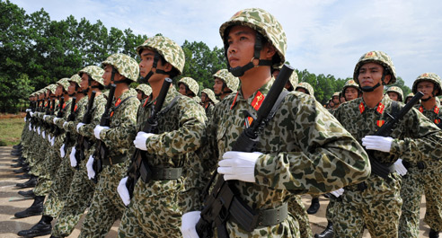
Bộ đội đặc công

Slide 19
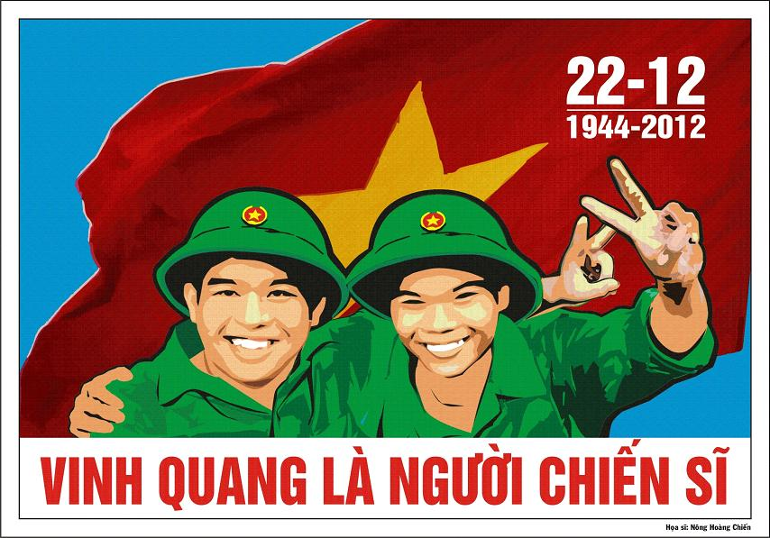

Slide 20


Trò chơi:
Khéo và khỏe

Slide 21

Trò chơi:
Nhanh tay nhanh mắt

Slide 22
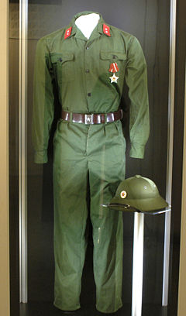

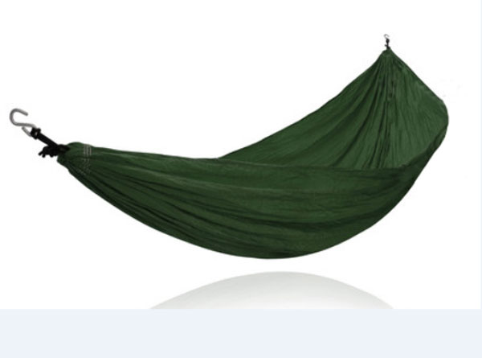
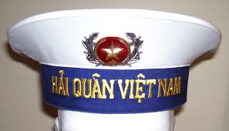
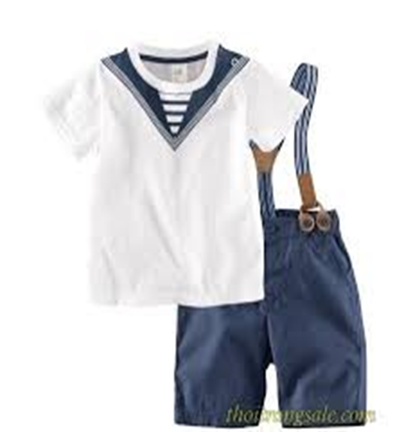
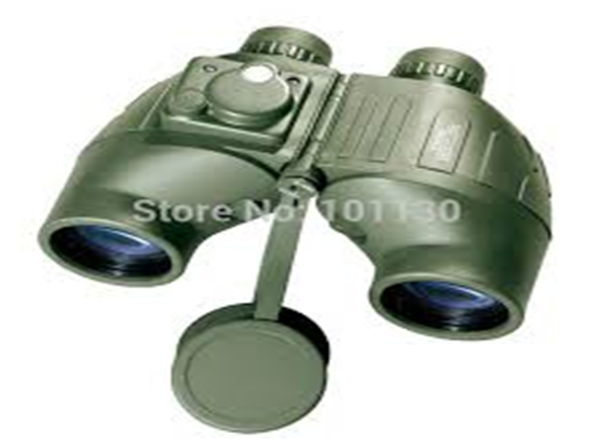
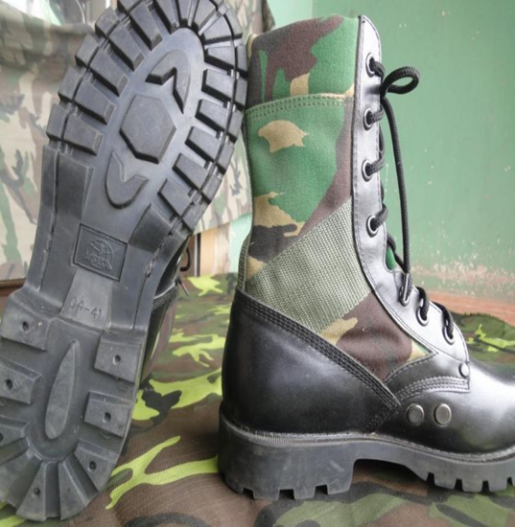
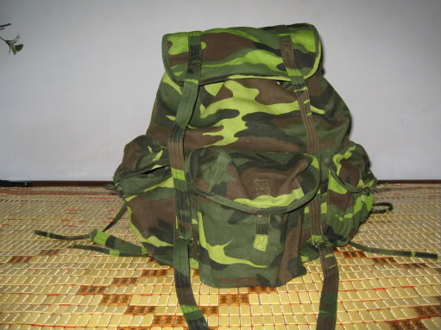
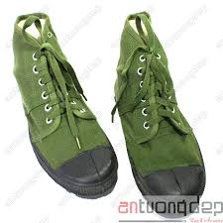
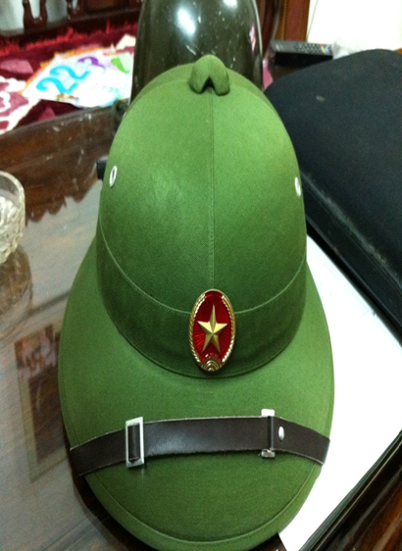
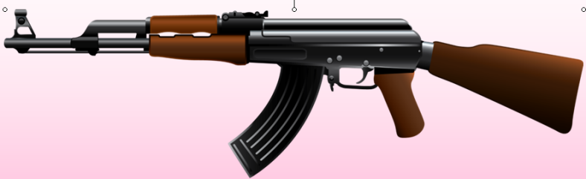

Slide 23
TẠM BiỆT CÁC BÉ

Slide 24
I/ Mục đích yêu cầu :
1/ Kiến thức :
Trẻ biết được chú bộ đội làm nhiệm vụ bảo vệ tổ quốc và sản xuất giúp dân .
Trẻ biết ngày 22/12 là ngày thành lập quân đội nhân dân Việt Nam .
Trẻ biết kính trọng và mơ ước làm chú bộ đội .
2/ Kỹ năng :
- Trẻ biết được công việc của chú bộ đội khi luyện tập hành quân và những đồ dùng của chú bộ đội khi đi hành quân .
3/ Giáo dục :
Trẻ biết quý trọng và biết ơn chú bộ đội .
Trẻ có mơ ước sau này lớn lên làm chú bộ đội .

Slide 25
II/ Chuẩn bị :
Các siled hình ảnh về chú bộ đội , một số đồ dùng , trang phục của chú bộ đội .

Slide 26
III/ Tiến hành hoạt động có chủ đích:
1/ Hoạt động mở đầu:
Trẻ chơi trò chơi dân gian :Kéo cưa lừa xẻ.
Cô tổ chức cho c/c hát bài “ Làm chú bộ đội ”
Cho trẻ làm tập làm chú bộ đội luyện tập .

Slide 27
2/ Hoạt động trọng tâm:
Cô trò chuyện với trẻ về chú bộ đội.
Cho trẻ xem hình ảnh chú bộ đội bộ binh .
( Cô gợi ý cho trẻ trả lời về trang phục của chú bộ đội như : Áo , quần , dép, mũ, ba lô…)

Slide 28
- Hình ảnh chú bộ đội các con vừa xem là chú bộ đội gì ?
- Trang phục chú bộ đội
- Nhiệm vụ của chú bộ đội là gì?
- Khi đi hành quân chú bộ đội cần mang theo những thứ gì ?

Slide 29
  - Khi đi chiến đấu chú bộđội bộ binh đi bằng phương tiện gì ?
  - Ngoài việc chiến đấu bảo vệ Tổ quốc thì chú bộ đội còn làm gì nữa?

Slide 30
Ngoài chú bộ đội bội binh ra thì còn có chú bộ đội nào nữa ? Cô gợi ý cho trẻ kể .

Slide 31
Trò chơi : Nhanh tay nhanh mắt
Trò chơi 1 :Chia trẻ làm 2 đội. Nhiệm vụ của 2 đội là tìm những đồ dùng của chú bộ đội bộ binh và bộ đội hải quân ở quanh lớp và gắn lên bảng.
Đội nào tìm được nhiều và đúng sẽ giành chiến thắng

Slide 32
Trò chơi 2 :Cái gì biến mất
Cách chơi : Chia trẻ thành 2 đội thi đua .
Cô sẽ đưa hình ảnh đồ dùng của các chú bộ đội, nhiệm vụ của 2 đội phải quan sát thật kĩ và trả lời thật nhanh xem đồ vật gì vừa biến mất.
Mỗi lần trả lời đúng sẽ được ghi 1 điểm

Slide 33
3/ Kết thúc hoạt động :
Trẻ hát và vận động theo bài hát: “Chú bộ đội”.

